Slide 1
PAPER2VIDEO / 开场
Paper2Video
从论文方法到教学实践
模型如何配置？生成结果如何评估？
15分钟 / 模型分工 → 证据评价 → 人工决策
课堂目标：判断一段教学视频是否值得继续生成和使用。
论文 × 项目实践 | 2026.10.11 | 来源 P · D
01 / 18
Notes:
第1页 · 00:00–00:35 · 35秒
大家好，今天我展示的是 Paper2Video 项目，以及我们围绕教学场景做的改造。先请大家想象一个问题：把一章教材自动变成视频，文件能够播放，就能拿去教学了吗？我们的答案是，还需要检查讲了什么、声音是否完整、画面能否支持理解。接下来十五分钟，我重点讲两件事：第一，文字、视觉、语音等模型怎样分工和配置；第二，如何借鉴论文的评价体系，把评价放进生成流程。希望大家最后能判断，一段教学视频什么时候可以继续生成，什么时候必须停下来复核。
操作提示：开场提问停顿3秒；点出“配置”和“评价”两条主线。
来源：
P：docs/Paper2Video.pdf
D：docs/双阶段问答评价与数字人成本控制.md

Slide 2
PAPER2VIDEO / 论文与场景
论文解决什么问题？课堂需要什么？
101
Paper2Video：基准与任务
PaperTalker：生成框架
组论文—作者演示视频
平均时长 6分15秒
挑战：长文档、密集图表与公式
课件、字幕、声音、光标、人物需要对齐
01 课前
02 课中
03 课后
看短视频，带着问题学习
复核错题，讨论例题
修订材料，比较版本
基准统计来自论文§3.2；翻转课堂流程为本次展示设计。
论文 × 项目实践 | 2026.10.11 | 来源 P
02 / 18
Notes:
第2页 · 00:35–01:20 · 45秒
先明确三个名字。Paper2Video 是论文提出的任务与基准；PaperTalker 是论文中的生成框架；我们当前项目是在其代码基础上，面向中文教材和课堂展示做工程改造。论文发表于二〇二五年十月的这个预印本版本，收集了一百零一组研究论文及作者演示视频，视频平均六分十五秒。它关心的是长文档中的文字、公式、图表怎样转成彼此对齐的课件、声音、字幕和演讲者。我们进一步把使用场景放进翻转课堂：课前学生观看，课中教师讨论错题和例题，课后继续修订材料。这里教师审核是教学流程的一部分。
操作提示：解释Paper2Video与PaperTalker不是两个模型。
来源：
P：docs/Paper2Video.pdf

Slide 3
PAPER2VIDEO / 方法框架
四个 Builder，串起多模态生成
Slide
Subtitle
Cursor
Talker
课件生成
›
讲稿 / 焦点
›
时空定位
›
声音 / 人物
Beamer + 编译反馈
视觉模型读课件
坐标 + 字词时间
配音 + 数字人
论文：候选布局渲染 → 视觉选择；按页并行生成数字人
项目：源文核对 → 讲稿审核 → 双阶段问答 → 可追溯重生成
网页布局搜索默认关闭；本地任务串行，讲稿API请求可并发。
论文 × 项目实践 | 2026.10.11 | 来源 P · R
03 / 18
Notes:
第3页 · 01:20–02:10 · 50秒
论文把生成拆成四个 Builder。Slide Builder 写 Beamer 课件并根据编译反馈修复；Subtitle Builder 读取课件画面，生成讲解和视觉焦点；Cursor Builder 把焦点变成画面位置，并与语音时间对齐；Talker Builder 负责配音和演讲者视频。论文中的 Tree Search Visual Choice 会先生成不同字号或图像尺寸的候选，再让视觉模型选择更好的布局。当前项目保留这些分工，加入源文核对、讲稿审核、费用和双阶段问答。布局搜索在网页任务中是可配置项，默认关闭。论文按页并行生成数字人，而本项目的本地任务使用串行队列，讲稿请求可以单独设置并发。
操作提示：沿流程从左到右指示；强调论文设计与本机实现的区别。
来源：
P：docs/Paper2Video.pdf
R：Paper2Video-main/src/model_runtime.py

Slide 4
PAPER2VIDEO / 模型配置
模型按角色选择，型号可以替换
任务角色
论文设置
当前项目可用路线
负责什么
文字 / 课件
GPT-4.1¹
qwen3.8-flash
原文 → 结构 / Beamer
视觉 / 讲稿
GPT-4.1¹
qwen3-vl-plus
课件画面 → 口播 / 焦点
配音
F5-TTS
CosyVoice-v3.5-plus
口播 → 声音 / 时间戳
识别 / 对齐
WhisperX
Qwen3-ASR / ForcedAligner
真实音轨识别 / 本地对齐
光标定位
UI-TARS
PDF优先；Qwen3-VL / GUI-Owl
焦点 → 画面坐标
数字人
Hallo2 / FantasyTalking
MuseTalk / wan2.2-s2v
可选；新任务默认关闭
问答评价
Gemini-2.5-Flash²
独立 qa；qwen3-vl-plus
题库、材料 → 带证据的答案
¹ 论文VLM设置；² 论文VideoLLM设置。项目型号为代码预设 / 可选路线，非历史统一配置。
论文 × 项目实践 | 2026.10.11 | 来源 P · C · F
04 / 18
Notes:
第4页 · 02:10–03:20 · 70秒
这里是模型配置的核心。论文实验使用 GPT-4.1 作为视觉语言模型、Gemini-2.5-Flash 作为视频评价模型；语音使用 F5-TTS，光标定位使用 UI-TARS，时间对齐使用 WhisperX，演讲者使用 Hallo2 或 FantasyTalking。当前项目并没有照搬全部型号。网页百炼预设中，文字和课件是 qwen3.8-flash，视觉讲稿和定位使用 qwen3-vl-plus，配音使用 CosyVoice-v3.5-plus；成片识别保留本地 Qwen3-ASR。数字人可选本地 MuseTalk 或云端 wan2.2-s2v，新任务默认关闭。问答评价是独立角色，可以与生成模型采用不同连接。这里列的是代码预设，不是所有历史实验都用了这些型号。关键是为每个角色选择合适能力，而不是找一个最贵的模型包办所有环节。
操作提示：表格从任务读到模型；ASR与数字人两行重点说明。
来源：
P：docs/Paper2Video.pdf
C：web/model_config.py
F：web/frontend/src/modelConfig.ts

Slide 5
PAPER2VIDEO / 模型配置
配置要能复现，也要能在执行前校验
单角色示例 · 不是完整任务JSON
"mode": "api"
"provider": "bailian"
"connection_id": "class-demo"
"model": "qwen3-vl-plus"
"parameters": {
"temperature": 0.2
}
模式、连接、型号、参数
一起进入任务快照
文字 / 视觉 / qa：温度、输出上限
云配音语速：0.5–2；本地仅默认
讲稿并发：默认3，范围1–8
凭据失效：重新绑定后才能继续
温度示例不代表最优值；未设置参数时沿用接口默认。快照不保存密钥。
论文 × 项目实践 | 2026.10.11 | 来源 C · F · R
05 / 18
Notes:
第5页 · 03:20–04:25 · 65秒
一个模型名字还不够。每个角色至少要记录运行模式、提供方、连接引用、型号和请求参数。文字、视觉和问答角色可以调整 temperature 和最大输出 token；留空意味着沿用模型接口默认值，项目没有统一的最佳温度。配置层允许温度零到二，输出上限还会结合型号目录进一步校验。云端配音语速是零点五到二，本地配音目前只支持默认语速。讲稿并发默认三，可在一到八之间调整，它只控制讲稿请求，不代表本地 GPU 可以同时跑八个任务。开始执行时，系统保存无密钥的配置快照，按角色使用对应连接。连接失效就要求重新绑定。这样才能解释，为什么同一素材的两次结果不同，而不是只留下一个视频文件。
操作提示：示例仅展示单角色配置；参数示例不是推荐最优值。
来源：
C：web/model_config.py
F：web/frontend/src/modelConfig.ts
R：Paper2Video-main/src/model_runtime.py

Slide 6
PAPER2VIDEO / 模型配置
本地 / API：按资源和环节组合
API 路线
本地路线
减轻本地生成模型加载压力
需要连接、材料上传和费用记录
可使用合成服务的字词时间戳
准备权重、显存与运行环境
Qwen3-TTS / Qwen3-ASR
GUI-Owl定位 / MuseTalk数字人
文字、视觉、qa需要明确兼容服务
当前成片问答仍用本地 Qwen3-ASR；“百炼预设”是混合链路。
目录里可见型号 ≠ 当前适配器可执行；未实现路线在执行前拦截。
论文 × 项目实践 | 2026.10.11 | 来源 C · F · D
06 / 18
Notes:
第6页 · 04:25–05:20 · 55秒
本项目支持两种预设，也允许逐角色自定义。API 路线可以减少本地生成模型的加载压力，但会上传相应材料，产生调用费用，并依赖服务连接。本地路线需要准备权重、显存和运行环境，也会消耗时间与算力。需要特别说明，本地预设不等于全链路完全离线：文字、视觉和问答仍需要明确的兼容服务，可以由部署者提供本地服务。与此同时，当前成片问答强制使用本地 Qwen3-ASR，所以百炼预设也不是纯云方案。如果云端适配器没有实现，系统会报错，而不是自动换到本地。课堂展示时，我会先用已有截图讲清配置，再演示只读结果，避免现场等待完整生成。
操作提示：用两列比较；讲清两种预设的实际边界。
来源：
C：web/model_config.py
F：web/frontend/src/modelConfig.ts
D：docs/双阶段问答评价与数字人成本控制.md

Slide 7
PAPER2VIDEO / 模型配置
对齐靠真实时间轴，不靠平均分配
01
02
03
口播与真实音频
字词时间轴
字幕与光标
数字 / 公式先规范化
云时间戳 / 本地对齐
按词切句 / 空间定位
PDF文字定位优先；无指示时隐藏光标；字幕区与课件分离。
数字人开启才分段：目标18秒，严格 <20秒，检查采样连续且无重复。
论文 × 项目实践 | 2026.10.11 | 来源 P · C · L
07 / 18
Notes:
第7页 · 05:20–06:15 · 55秒
光标和字幕需要同时解决两个问题：指向哪里，什么时候出现。论文用 UI-TARS 定位，再用 WhisperX 提取字词时间。当前项目会优先用 PDF 文字定位，找不到合适目标时，再走配置的定位模型。云配音直接使用合成服务返回的真实字词时间，本地配音则使用 ForcedAligner。口播中的数字或公式与云端转写不一致时，系统可能拒绝合片，这时应修正口播和映射，不能平均切时间来伪装成功。新版字幕沿真实字词边界拆句，增加独立字幕区域；不需要指示时隐藏光标。数字人启用后，音频按目标十八秒拆分，并严格保证每段小于二十秒，检查采样是否连续。
操作提示：指示“口播→时间轴→字幕/光标”；十八秒是分段目标。
来源：
P：docs/Paper2Video.pdf
C：web/model_config.py
L：docs/全链路P1与P2修复与离线验收.md

Slide 8
PAPER2VIDEO / 模型配置
配置选择，也会改变费用与重试成本
¥ 5.6694
Wan检测 + 短片 ¥3.0690
第二章历史实测累计估算
122条去重记录 · 含失败恢复与Wan短片
TTS配音 ¥2.3732
文字 / 视觉 / 定位 ¥0.2272
策略：数字人默认关；自动重生成最多2次；有效缓存才复用。
历史标准价估算，非账户账单；不含本地算力、OSS与Codex/ImageGen。
论文 × 项目实践 | 2026.10.11 | 来源 H · D
08 / 18
Notes:
第8页 · 06:15–07:15 · 60秒
费用也属于配置的一部分。第二章历史实测累计标准价估算为五点六六九四元，覆盖了一百二十二条去重费用记录。这次包含视觉转录对照、失败后的配音恢复，以及一个 Wan 短片，所以不能把它当成生成一章的固定报价。账本中 Wan 检测和生成约三点〇六九元，配音约二点三七三二元；主视频并没有整章数字人。启用数字人或自动重生成，都可能继续增加费用。当前新任务默认关闭数字人，自动重生成默认最多两次，超过后交给用户决策。缓存只有在素材、模型和参数等指纹一致且通过校验时才复用。失败请求若已产生用量，也应计入累计成本。
操作提示：金额为历史标准价估算，非账单；不要泛化成每章价格。
来源：
H：docs/自然语言处理第二章全链路实测评估.md
D：docs/双阶段问答评价与数字人成本控制.md

Slide 9
PAPER2VIDEO / 评估体系
论文用四种评价，回答四类问题
论文指标
测量目标
当前项目边界
Meta Similarity
内容 / 音色是否像真人材料
研究脚本保留，网页未完整集成
PresentArena
哪个视频更好？交换A/B顺序
建议用于版本对照，未完整集成
PresentQuiz
视频覆盖了多少原文知识？
已借鉴：讲稿 + 成片双阶段问答
IP Memory
肖像能否关联到视频与问题？
低优先级；不是隔天学习记忆
评价维度分开报告；事实、可读性、音质与学习成效仍需其他证据。
论文 × 项目实践 | 2026.10.11 | 来源 P · D
09 / 18
Notes:
第9页 · 07:15–08:10 · 55秒
论文的评价体系很适合帮助我们拆开质量问题。Meta Similarity 比较生成内容和真人材料，并比较音色嵌入；它回答的是相似性。PresentArena 让视频模型比较两个视频，并交换输入顺序，观察偏好。PresentQuiz 从原始论文出四选一题，再让模型依据视频回答，用来衡量信息覆盖。IP Memory 则让模型根据演讲者肖像，在四组短片和问题之间做关联，关注作者辨识。它不是隔天知识记忆测试。当前项目优先集成 PresentQuiz 的思路，其他研究脚本虽然保留，却没有全部集成到网页。我们还需要单独检查可读性、事实和声音，不能把这四种指标简单平均成教学总分。
操作提示：四项评价各用一句话解释；标注当前集成范围。
来源：
P：docs/Paper2Video.pdf
D：docs/双阶段问答评价与数字人成本控制.md

Slide 10
PAPER2VIDEO / 问答评价
固定原文题库，避免“自己出题自己过关”
核对后的原文
固定题库
仅依据产物答题
细节题 + 理解题
默认20道四选一
保存答案与原文摘录
人工复核题意与答案
题目 + 选项 + 材料
不给答案和原文依据
有效正确题：答案正确，而且材料依据通过校验。
问答分数 = 有效正确题 / 总题数 × 100%；20题时，每题改变5个百分点。
论文 × 项目实践 | 2026.10.11 | 来源 Q · D
10 / 18
Notes:
第10页 · 08:10–09:15 · 65秒
为什么出题必须来自核对过的原文？假设讲稿把某个定义写错了，如果根据这份讲稿出题，错误定义也会变成标准答案，系统就可能自我通过。当前实现从核对后的原文或选定教学范围出题，默认二十道四选一题，包含细节和理解类别。每题保存标准答案和逐字原文摘录，并检查摘录确实存在。答题请求只发送题目、选项和待评价材料，不发送答案与原文依据。两轮在条件不变时使用固定题库。答对且提供可核验材料依据，才计为有效正确题。二十题意味着一题就是五个百分点，门槛附近的变化应逐题检查。需要承认，题目和标准答案的语义仍可能有问题，人工复核不能被摘录校验替代。
操作提示：用数据流说明答案留在评分端；示例题是课堂示意。
来源：
Q：Paper2Video-main/src/qa_evaluation.py
D：docs/双阶段问答评价与数字人成本控制.md

Slide 11
PAPER2VIDEO / 问答评价
讲稿评价与成片评价，使用不同证据
① 讲稿评价
② 成片评价
只读取口播内容
检查是否覆盖固定原文题库
通过后才进入配音合片
最终视频 → 完整音轨 → Qwen3-ASR
每60秒识别一段；抽取4–24张画面
评价真实音轨转写 + 实际画面
记录原文、材料、模型、题库及语言指纹；修改后旧结果失效。
抽帧不覆盖每个瞬间；ASR与评委可能出错。画面文字真实性仍依赖评委。
论文 × 项目实践 | 2026.10.11 | 来源 Q · D
11 / 18
Notes:
第11页 · 09:15–10:20 · 65秒
双阶段的意义，在于评价对象发生了变化。讲稿阶段只读取实际口播文本，不把光标指令当作教学内容。成片阶段必须从最终视频独立提取完整音轨，每六十秒一段，用本地 Qwen3-ASR 识别，并均匀抽取四到二十四张实际画面。这里没有把原讲稿拿来冒充成片证据，也不是直接把完整视频交给论文中的视频模型。两次分数如果下降，可能与配音缺失、识别错误、图示不清或材料变化有关，要查看证据才能定位。文本依据检查逐字匹配；画面依据检查抽样时间，但画面文字是否真实仍依赖评委。报告保存原文、材料、模型与题库指纹，材料一旦改变，旧评价就不能继续放行。
操作提示：强调“音轨来自最终视频”；抽帧有上限，无法覆盖每个画面。
来源：
Q：Paper2Video-main/src/qa_evaluation.py
D：docs/双阶段问答评价与数字人成本控制.md

Slide 12
PAPER2VIDEO / 评价闭环
评分触发动作，异常回到人工复核
讲稿 ≥80% → 配音合片；未达到则审核 / 修改 / 显式人工继续。
<60%
60%–<80%
≥80%
自动纠错重生成
人工决策
完成任务
最多2次；新任务保留历史
选择接受或重新生成
教学结构门禁仍需通过
课堂判断：讲稿17/20，成片14/20，下一步应该怎么做？
异常 ≠ 0分：连接 / 识别失败时暂停。阈值是可调工程策略，非论文标准。
论文 × 项目实践 | 2026.10.11 | 来源 C · Q · D
12 / 18
Notes:
第12页 · 10:20–11:20 · 60秒
默认规则是：讲稿达到百分之八十，可以自动进入配音合片，但教学结构审核也必须通过。成片低于百分之六十，系统根据错题和原文依据调整讲稿提示词，生成新任务；六十到不足八十之间，等待用户接受或重生成；八十及以上完成。如果最多两次自动重生成都没有通过，就暂停。现在请大家快速判断：讲稿十七题正确，成片十四题正确，应该自动完成吗？停顿后给出答案：不应该，成片是百分之七十，处在人工决策区间。另一个情况是识别异常，它没有有效分数，应暂停复核，而不是记零分触发重做。这些阈值是可调整的工程策略，不是论文规定的教学合格标准。
操作提示：互动预留12秒；答案是人工决策，不能自动完成。
来源：
C：web/model_config.py
Q：Paper2Video-main/src/qa_evaluation.py
D：docs/双阶段问答评价与数字人成本控制.md

Slide 13
PAPER2VIDEO / 论文实验
论文结果：模型答得好，真人仍更偏好人工
模型问答准确率 / %
人工偏好 / 1–5分
细节题
73.8
4.6 真人
84.2
3.8 PaperTalker
理解题
90.8
95.1
抽取10篇论文，10名参与者
论文表2与图6；不同于本项目实测
灰：真人视频 绿：PaperTalker
问答覆盖率和观看偏好测量不同维度；不能据此宣称学生学习效果提升。
论文 × 项目实践 | 2026.10.11 | 来源 P
13 / 18
Notes:
第13页 · 11:20–12:25 · 65秒
这页只看论文实验，不是我们的项目测试。表二中，PaperTalker 的细节问答准确率是八十四点二，理解题是九十五点一；真人视频分别是七十三点八和九十点八。看起来生成视频在模型问答上更强。但图六的人工偏好评价中，真人视频得四点六分，PaperTalker 得三点八分，评价抽取十篇论文、十名参与者。这说明信息覆盖和观看偏好测量的是不同维度。论文还报告了光标定位任务中有光标与无光标的准确率差异，但那是位置识别，不能解释成学生学习能力提高。同样，论文在八张 A6000 上测试的生成效率也不能直接套到本机。真正有用的启发是：同一视频要用不同证据，从多个维度评价。
操作提示：左边单位为%，右边为1–5分，不能直接相互比较。
来源：
P：docs/Paper2Video.pdf

Slide 14
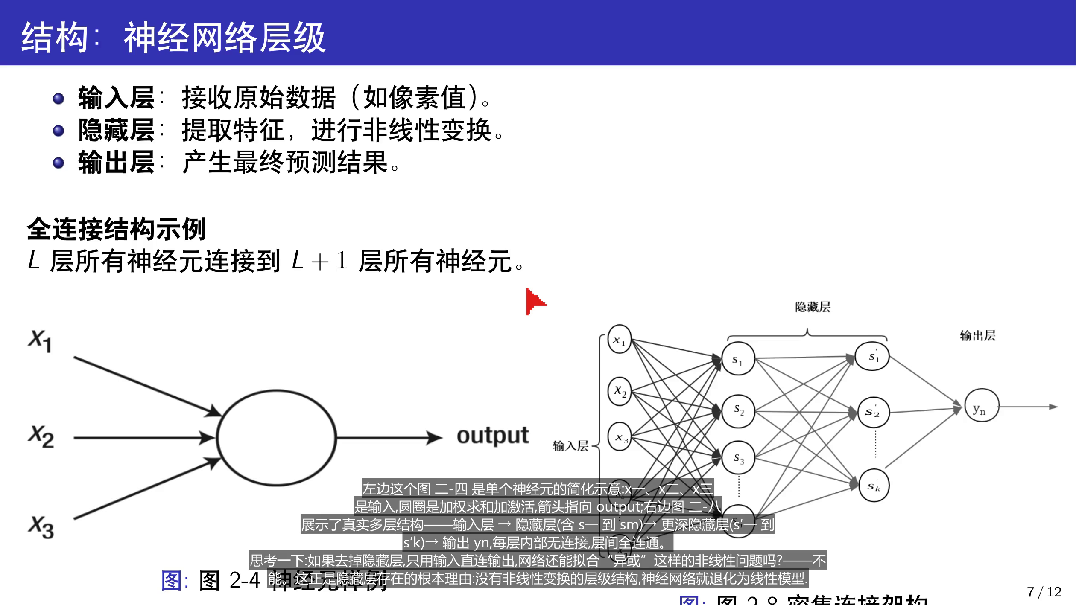
PAPER2VIDEO / 项目证据
项目实测：技术跑通以后，仍要审教学
2026-10-08 历史样本 · 长字幕遮挡网络图
17页教材 → 12页课件
视频 25分24秒
人工辅助恢复后解码通过
教学交付历史评审约5/10
存在裁切、遮挡与事实问题
新版：流程已实现
问答16项离线回归通过
真实问答与学生效果待测
证据分开：历史成片暴露问题；新版本替身测试验证流程，不提供真实效果分数。
论文 × 项目实践 | 2026.10.11 | 来源 H · L · V
14 / 18
Notes:
第14页 · 12:25–13:25 · 60秒
回到本项目。二〇二六年十月八日第二章历史实测，十七页教材生成十二页课件，人工辅助恢复后，主视频时长二十五分二十四秒，全程解码通过。但是报告仍发现字幕遮挡、课件裁切和讲稿事实问题。画面中这段长字幕覆盖了网络图和图注；讲稿里还有梯度与负梯度、正向微分与数值差分混淆。这就是为什么，能播放不能证明能教学。之后代码已经加入独立字幕区、例题和结构门禁，并在十月十一日加入双阶段问答。最新版通过了十六项问答离线回归，识别和模型使用替身；还没有新的真实问答成绩，也没有学生学习实验。因此旧样本揭示问题，新版测试证明流程，二者证据不能混用。
操作提示：图片为历史成片抽帧；不要说新版仍有该遮挡或已经真实解决全章。
来源：
H：docs/自然语言处理第二章全链路实测评估.md
L：docs/全链路P1与P2修复与离线验收.md
V：log/2026-10-11_17-30-00_数字人成本提醒与双阶段问答评价.md

Slide 15
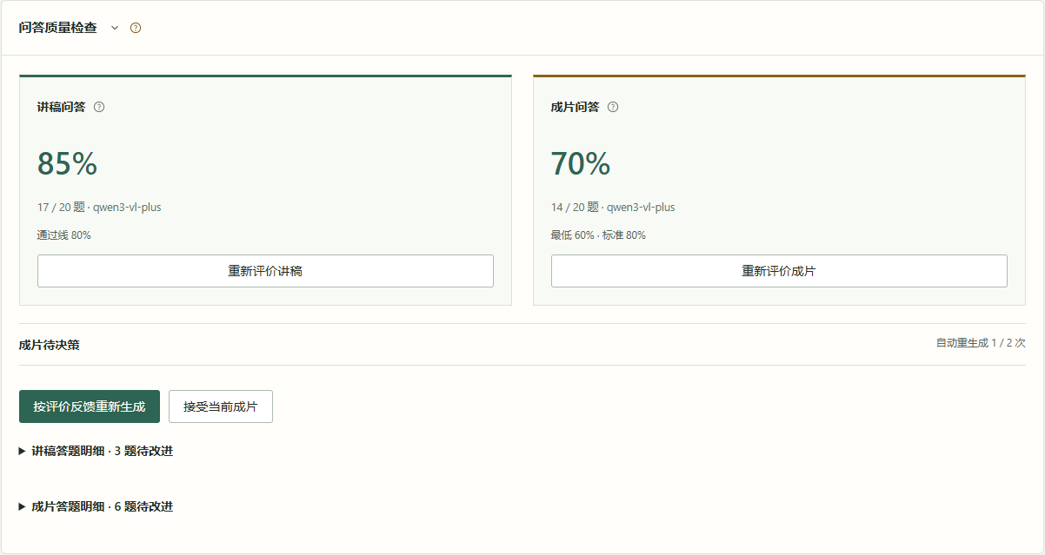
PAPER2VIDEO / 翻转课堂互动
课堂演示：配置、证据、决定
1 看配置
2 查逐题证据
3 判断是否重做
4 原文复核错题
同一素材与题库
只改变一个因素
比较分数、可读性和费用
右侧85% / 70%为离线模拟截图，只展示界面，不是项目真实评价成绩。
论文 × 项目实践 | 2026.10.11 | 来源 F · D · V
15 / 18
Notes:
第15页 · 13:25–14:15 · 50秒
课堂展示可以这样组织。课前让学生带着三个问题看短视频：模型怎样分工、评价依据从哪里来、低分怎样处理。课中先展示模型配置，再看双评分卡与逐题依据，让同学决定接受还是重生成。右侧截图中八十五与七十是离线测试夹具，用于展示界面，不能当成真实项目成绩。请大家再选一个最需要验证的因素：更换评价模型、增加字幕安全区，还是开启数字人？这些都能作为后续实验，但每次只改变一个因素，其他材料和题库固定。最后用原文复核错题，并补充学生观看前后测。今天演示已有截图就可以完成这条流程，不需要现场生成二十五分钟视频。
操作提示：互动15秒；可接受多种选择，但要求说明控制变量。
来源：
F：web/frontend/src/modelConfig.ts
D：docs/双阶段问答评价与数字人成本控制.md
V：log/2026-10-11_17-30-00_数字人成本提醒与双阶段问答评价.md

Slide 16
PAPER2VIDEO / 收束
下一步：把自动评分接回真实学习
模型配置让过程可复现
证据评价让结果可追溯
01 真实跑一次
02 做版本对照
03 回到学习效果
人工复核题库
运行新版问答与听审
固定材料 / 题库 / 评委
每次只改一个因素
学生观看前后测
课中错题讨论与反馈
从“生成成功”走向“教学可信”，仍需要真实课堂数据。
论文 × 项目实践 | 2026.10.11 | 来源 P · D · V
16 / 18
Notes:
第16页 · 14:15–15:00 · 45秒
最后回到今天的目标。模型配置的价值，是让每个环节职责明确、参数可追溯、执行可校验。评价的价值，是把发现的问题转成下一步动作。论文提供了多模态分工和四类评价思路；当前项目把其中的原文问答思路扩展为讲稿与成片两轮，并加入阈值、费用控制和人工决策。接下来要做的是，选一组人工复核题，真实运行新版评价，再固定题库比较修改前后的产物，补充连续听审和学生前后测。我们能展示的是一个可以审核、可以追溯的生成系统；能否真正提高学习效果，还需要真实课堂的数据来回答。谢谢大家。
操作提示：用三句话收束：角色分工、证据评分、人工决策。
来源：
P：docs/Paper2Video.pdf
D：docs/双阶段问答评价与数字人成本控制.md
V：log/2026-10-11_17-30-00_数字人成本提醒与双阶段问答评价.md

Slide 17
PAPER2VIDEO / 答辩备用
备用：常见提问与回答
问题
回答要点
为什么要多个模型？
能力与接口不同；便于替换、追溯和定位故障。
80%的依据是什么？
可调的工程默认，尚未通过学生学习效果标定。
题库摘录存在就正确？
只能验证出处存在；题意与答案仍需人工复核。
高分等于视频无错误？
题库与抽帧有限；仍需事实审核、连续观看和听审。
IP Memory是学习记忆？
论文做肖像—短片—问题关联，不是隔天测验。
本页为答辩备用，不计入15分钟。
论文 × 项目实践 | 2026.10.11 | 来源 P · C · Q · D
17 / 18
Notes:
第17页 · 备用 · 0秒
问：为什么不只用一个大模型？答：生成、语音、定位和评价需要不同能力与接口，按角色拆分更便于替换与定位故障。问：八十的阈值从哪里来？答：当前工程默认，可配置，尚未用学生效果标定。问：题目有原文摘录就一定正确吗？答：只能证明摘录存在，题意、答案与推断仍需人工复核。问：问答高分能否说明视频没有错误？答：题库和抽帧有限，必须补源文事实审核与连续听审。问：IP Memory 是否等于学习记忆？答：论文做的是肖像与视频问题关联，不是隔天概念测验。问：本地模式完全离线吗？答：需要单独部署文字、视觉和问答兼容服务，当前预设本身不构成完全离线承诺。
操作提示：备用，不计入主讲15分钟。
来源：
P：docs/Paper2Video.pdf
C：web/model_config.py
Q：Paper2Video-main/src/qa_evaluation.py
D：docs/双阶段问答评价与数字人成本控制.md

Slide 18
PAPER2VIDEO / 证据索引
备用：来源与复现入口
论文：Paper2Video: Automatic Video Generation from Scientific Papers
Zhu / Lin / Shou · arXiv:2510.05096v2 · 2025-10-09
P 论文§3.3 / §4 / §5 / 附录A.1
C / F / R 配置、默认值与角色执行
Q / D 问答实现与流程说明
H 第二章历史实测报告
L P1 / P2修复与离线验收
V 10月11日最新评价验收日志
完整相对路径、文件SHA256与逐页引用，见配套讲稿与 sources.json。
论文页码按PDF显示页码；主要实验数据见第8页表2与图6。
论文 × 项目实践 | 2026.10.11 | 来源 P · C · F · R · Q · D · H · L · V
18 / 18
Notes:
第18页 · 备用 · 0秒
论文引用按PDF显示页码：方法第五至七页；评价第四至五页及第十四页；表二和图六在第八页，课件质量与光标消融在第九页。当前项目以代码和最新验收日志为准，早期README存在阶段描述，不能作为当前能力唯一依据。配套讲稿包含完整来源表、时间分配、演示步骤与口径说明。全部课件生成在本地进行，未创建生产任务、未调用付费模型。
操作提示：备用，不计入主讲15分钟。
来源：
P：docs/Paper2Video.pdf
C：web/model_config.py
F：web/frontend/src/modelConfig.ts
R：Paper2Video-main/src/model_runtime.py
Q：Paper2Video-main/src/qa_evaluation.py
D：docs/双阶段问答评价与数字人成本控制.md
H：docs/自然语言处理第二章全链路实测评估.md
L：docs/全链路P1与P2修复与离线验收.md
V：log/2026-10-11_17-30-00_数字人成本提醒与双阶段问答评价.md

